Slide 1
Giao diện đề nghị của website Quantum
Viết bài
TRẦN Thanh Duy

Slide 2
Bố cục trang chủ(index)
ị
Phần header
Thông tin về thị trường chứng khoán
(Cập nhật liên tục)
Phần login
Username
Password
Phần bottom
Notes:
Trong phần thông tin về thị trường chứng khoán : người dùng sẽ có 1 cái nhìn toàn cảnh về thị trường , …
Phần login sẽ yêu cầu người dùng đăng nhập username , password . Nếu quên password thì có thể nhấp vào “Quên password” . Có nút Đăng ký
Phần header sẽ chứa các banner , logo , ….
Phần bottom sẽ chứa thông tin về công ty HQ
Phần left và right thì có lẽ để sau cùng!

Slide 3
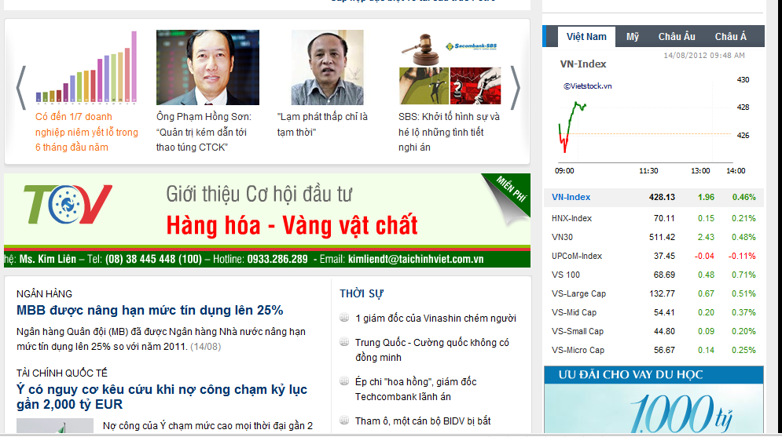
Bố cục phần thông tin
Ví dụ
Notes:
Trong phần này bao gồm các thông tin mới nhất về thị trường (tài chính , chứng khoán , nhà đất , vàng , ngoại tệ , …)
Kèm theo đó là biểu đồ thị trường chứng khoán của ngày hôm qua (VNIndex , HNIndex , HOSE , Nikei , DowJones…)
Không nên đưa danh sách các công ty có niêm yết cổ phiếu vào đây (nó sẽ xuất hiện sau khi người dùng login thành công tài khoản)

Slide 4
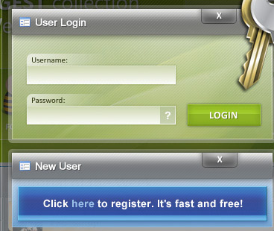
Bố cục trang login (vd)

Slide 5
Bố cục trang sign up (register)
Theo em thì trong phần đăng ký thì người dùng chỉ cần cung cấp các thông tin cá nhân thôi (bố cục đơn giản)..KHÔNG NÊN yêu cầu người dùng chọn công ty để theo dõi cũng như chọn chiến lược đầu tư . Những chức năng đó sẽ xuất hiện trong phần profile của người dùng.
Nên sử dụng AJAX (được cung cấp trong jQuery hoặc Visual Studio 2oo8) để kiểm tra nhanh xem username có tồn tại hay không?
Nên sử dụng mã captcha (số , chữ , hình , …)

Slide 6
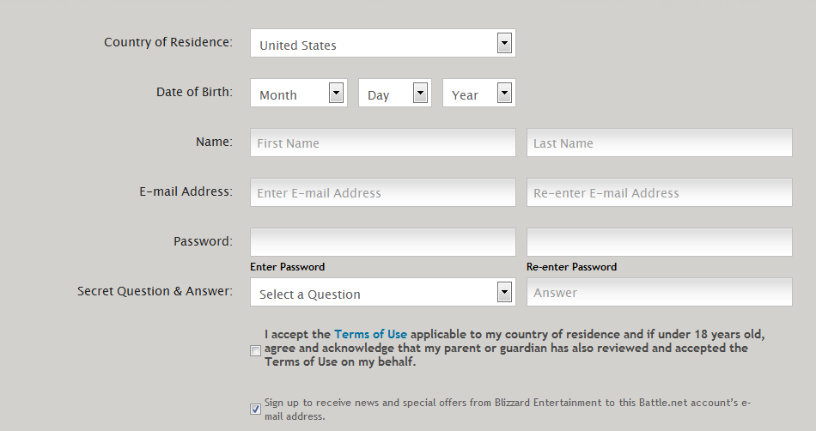
Ví dụ màn hình đăng ký
Notes:
Nên yêu cầu người dùng nhập số điện thoại di động , địa chỉ , tên công ty (nếu có) , ….

Slide 7
Trang “forgot password”
Bố cục trang này nên đơn giản và ngắn gọn
Người dùng chỉ cần cung cấp username và nhập mã captcha là hệ thống sẽ tự động gửi email kèm với password… (phương án 1)
Người dùng nhập vào password mới và nhập vào mã captcha . Ấn OK . Sau đó , hệ thống sẽ gửi email kích hoạt (phương án 2)

Slide 8
Ví dụ
Email
New password
Re-type new password
Submit

Slide 9
Profile
Đang nghiên cứu

